Slide 1

Военно-космическая академия
имени А.Ф.Можайского
______________________
Кафедра 108
Социально-экономических
дисциплин

Slide 2
Тема № 12
Организационно-правовые формы работы командиров по поддержанию законности и правопорядка в подразделениях и воинских частях

Slide 3
Учебные вопросы:
Законность, правопорядок и воинская дисциплина
Правовое воспитание военнослужащих Вооруженных Сил Российской Федерации
Основы антикоррупционного законодательства Российской Федерации

Slide 4
Литература:
Основная
Конституция РФ
Наставление по правовой работе в ВС РФ
Закон РФ «О противодействии коррупции»
Директива МО РФ № Д-6 2003 г. «О мерах по повышению эффективности правового обучения и воспитания личного состава ВС РФ»

Slide 5
Литература:
Дополнительная:
Приказ МО РФ № 200 2002 г. «О состоянии работы по защите интересов МО РФ в судах и мерах по ее совершенствованию»
Приказ МО РФ № 555 2014 г. «Об утверждении инст рукции по работе с обращениями граждан в ВС РФ»
Приказ МО РФ № 1800дсп 2010 г. «О мерах по поддержанию правопорядка и воинской дисциплины в ВС РФ»

Slide 6
Законность -
государственный правовой режим точного и неуклонного исполнения законов и подзаконных актов всеми государственными органами, должностными лицами, общественными объединениями и гражданами

Slide 7
Принципы законности
Единство законности
Недопустимость противопоставления законности и целесообразности
Взаимосвязь законности с правовой культурой
Неотвратимость ответственности
Гарантированность прав и свобод личности

Slide 8
Соотношение законности и правопорядка
Общественный порядок
причина
следствие
Правопорядок
средство
итог
Законность
Воинский правопорядок
должное
фактическое

Slide 9





Правовые средства укрепления воинской дисциплины
Меры поощрения
Дисциплинарные взыскания
Меры пресечения нарушений воинской дисциплины
Дополн. меры дисциплинарного воздействия
Меры общественного воздействия

Slide 10

Меры пресечения воинской дисциплины
напо­минание военнослужащему об обязанностях и воинском долге
отстранение от должности
замена военнослужащего, входящего в состав су­точного наряда (несущего боевое дежурство)
за­держание
помещение нарушителя, нахо­дящегося в нетрезвом состоянии, на гауптвахту или в каме­ру временно задержанных
прекращение отпус­ка, командировки
задержание машин и водителей
отстранение от управления транс­портными средствами водителей и других лиц при наличии оснований полагать, что они находятся в состоянии опьянения
применение в исключи­тельных случаях оружия и др.

Slide 11
Дополнительные меры дисциплинарного воздействия
лишение (умень­шение) ЕДВ
исключение из резерва на выдвижение
прекращение обучения в военно-образовательном учреждении профессионального образования
проведение с военнослужа­щими, задержанными за нарушение военной формы одежды и невыполнение правил воинского приветствия, занятий в во­енной комендатуре по строевой подготовке и изучению уста­вов и др.

Slide 12
Основные направления деятельности государства по поддержанию законности | Основные направления работы командиров по поддержанию законности и правопорядка
1. Совершенствование законодательства | 1. Соблюдение законности при издании приказов и других актов органов военного управления
2. Улучшение работы всех органов государственной власти и должностных лиц по обеспечению законности | 2. Улучшение работы всех органов военного управления и должностных лиц по обеспечению законности: личный пример командиров, начальников, их повседневная высокая требовательность к себе и подчиненным осуществление дисциплинарной практики организация жизни и деятельности частей и подразделений в соответствии с нормами права совершенствование профилактических мер: правовых, воспитательных, хозяйственно-организационных, технических

Slide 13
3. Обеспечение работы правоохранительных органов | 3. Взаимодействие с правоохранительными органами
4. Усиление борьбы с преступностью и правонарушениями | 4. Своевременное выявление правонарушений и принятие мер реагирования
5. Обеспечение широкого и активного участия общественности в поддержание законности и правопорядка, борьба с правонарушениями | 5. Обеспечение широкого и активного участия армейской общественности в поддержании законности (офицерское собрание, собрания личного состава, товарищеские суды чести, участие в судебных процессах)
6. Улучшение работы по рассмотрению и разрешению писем, жалоб и предложений | 6. Своевременное и правильное рассмотрение командованием писем, жалоб и заявлений
7. Совершенствование работы по правовому воспитанию | 7. Улучшение работы по правовому воспитанию личного состава

Slide 14
Правовое воспитание – это целенаправленное и систематическое влияние на сознание, чувства и психологию людей с целью формирования у них устойчивых правовых убеждений, привитие им навыков и привычек правового поведения
Правовое воспитание включает:
правовое обучение
правовую пропаганду
правовое самообразование
правовую работу

Slide 15
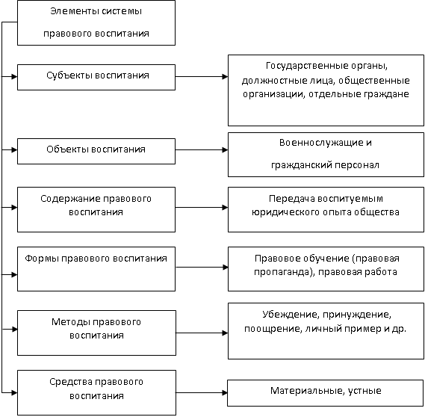
Система правового воспитания в ВС РФ

Slide 16
Правовая работа
Правовая работа - комплекс мер нормотворческой, правоприменительной и правовоспитательной направленности, разрабатываемых и осуществляемых с использованием правовых средств органами военного управления, командирами (начальниками), подразделениями (должностными лицами) юридической службы ВС РФ, органами по работе с личным составом в пределах их компетенции в целях обеспечения законности и правопорядка, соблюдения общепризнанных принципов и норм международного права и международных договоров РФ, Конституции РФ, реализации требований законодательных и иных нормативных правовых актов РФ, общевоинских уставов, нормативных правовых (правовых) актов МО, успешного решения задач боевой подготовки, повышения боевой и мобилизационной готовности войск (сил), воинской и трудовой дисциплины, защиты прав и законных интересов воинских частей, а также военнослужащих и лиц гражданского персонала ВС РФ по вопросам их служебной деятельности.

Slide 17

Стадии проведения правовой работы в ВС РФ
Возникновение правоотношений
Соблюдение, исполнение и применение правовых норм

Slide 18






Признаки коррупции

Slide 19





Факторы, определяющие специфику коррупции в ВС

Slide 20

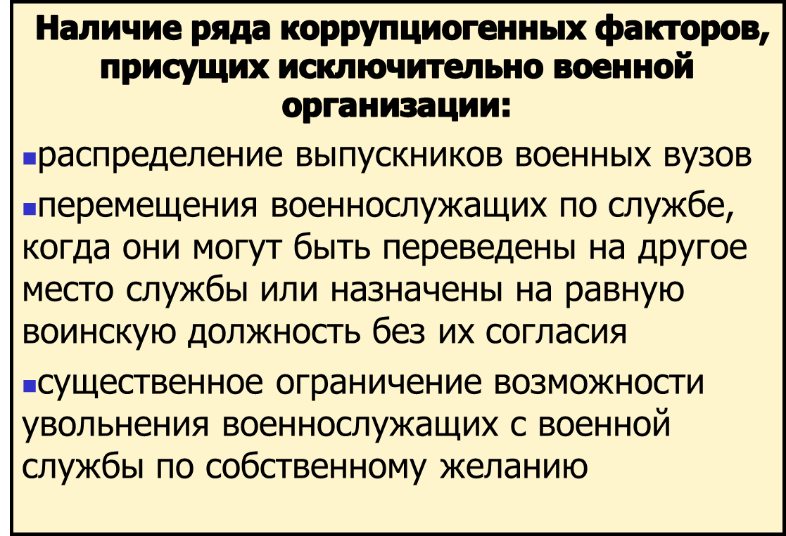
Продолжение

Slide 21
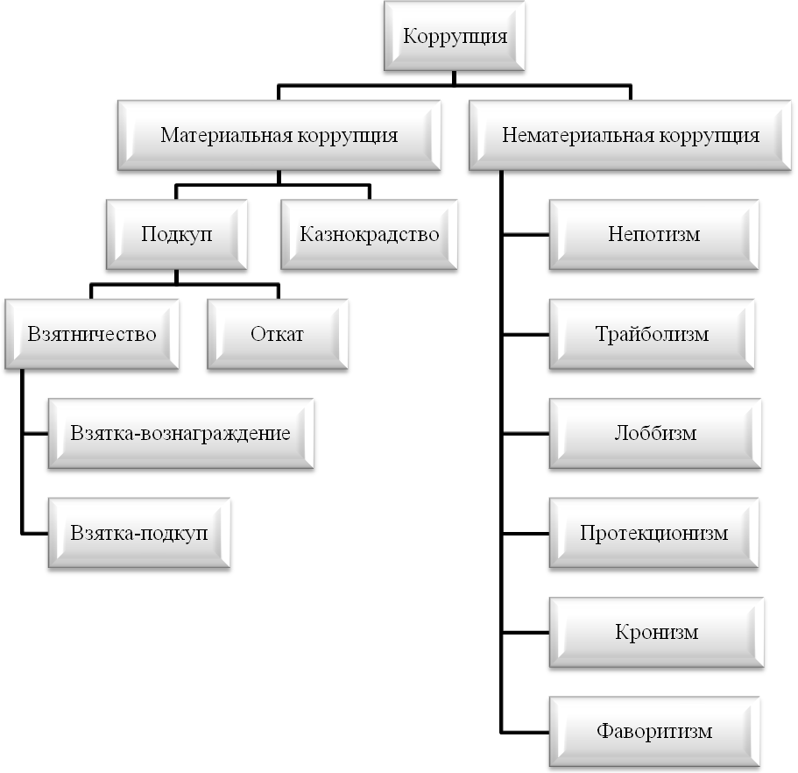

Slide 22
Наиболее коррупциогенные сферы жизнедеятельности военной организации
Закупки товаров, выполнение работ и оказание услуг
Материально-техническое обеспечение частей
Прохождение военной службы
Материальное обеспечение военнослужащих
Дисциплинарные отношения

Slide 23
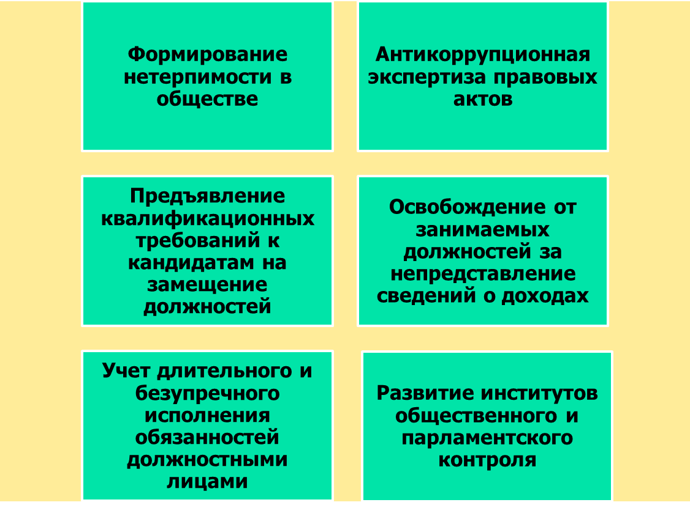
Меры по профилактике коррупции в государстве

Slide 24
Выводы по лекции
Законность – сложное, многоплановое социальное явление, которое имеет политико-правовую природу, затрагивает самые разнообразные стороны экономической, духовной, правовой жизни и взаимосвязано с властью и ее принудительными средствами: государство и личность заинтересованы в соблюдении законности.
Нормы права и законность являются предпосылками правопорядка и средствами его достижения. Правопорядок возникает тогда, когда участники регулируемых правом общественных отношений сообразуют свое поведение с субъективными правами и юридическими обязанностями.
3. Командир-единоначальник, зная общие причины правонарушений, совершаемых военнослужащими, и условия, способствующие их совершению, состояние дел во вверенном ему подразделении, ориентируясь на основные направления деятельности по поддержанию правопорядка и воинской дисциплины, может выработать эффективные организационные меры, направленные на предупреждение правонарушений, создание обстановки нетерпимости к нарушениям воинской дисциплины и антиобщественным проступкам, широко опираясь в этой работе на силы армейской общественности.
4. Значение правового воспитания в деле предупреждения правонарушений в сфере военной службы определяется тем, что эффективность предупредительной работы неразрывно связана с формированием высокого правосознания военнослужащих. Система правового воспитания в ее широком смысле (правовое обучение, правовая пропаганда, правоприменительная практика командиров, а также органов военной юстиции) является действенным средством укрепления законности, правопорядка и дисциплины, а следовательно, и предупреждения воинских правонарушений.
5. Правовую основу противодействия коррупции составляют Конституция РФ, федеральные конституционные законы, общепризнанные принципы и нормы международного права и международные договоры РФ, Федеральный закон «О противодействии коррупции» и другие федеральные законы, нормативные правовые акты Президента РФ, а также нормативные правовые акты Правительства РФ, иных федеральных органов государственной власти, органов государственной власти субъектов РФ и муниципальные правовые акты.
6. Основными направлениями деятельности государственных органов по повышению эффективности противодействия коррупции являются:
- проведение единой государственной политики в области противодействия коррупции;
- создание механизма взаимодействия правоохранительных и иных государственных органов с общественными и парламентскими комиссиями по вопросам противодействия коррупции, а также с гражданами и институтами гражданского общества;
- формирование в обществе негативного отношения к коррупционному поведению;
- совершенствование системы и структуры государственных органов, создание механизмов общественного контроля за их деятельностью;
- введение антикоррупционных стандартов;
- унификация прав государственных и муниципальных служащих, а также устанавливаемых для них ограничений, запретов и обязанностей;
- обеспечение доступа граждан к информации о деятельности органов государственной власти и органов местного самоуправления;
- обеспечение независимости средств массовой информации;
- неукоснительное соблюдение принципов независимости судей и невмешательства в судебную деятельность;
- совершенствование организации деятельности правоохранительных и контролирующих органов по противодействию коррупции;
- устранение необоснованных запретов и ограничений, особенно в области экономической деятельности; совершенствование порядка использования государственного и муниципального имущества;
- укрепление международного сотрудничества в области противодействия коррупции и розыска, конфискации и репатриации имущества, полученного коррупционным путем и находящегося за рубежом;
- повышение ответственности органов государственной власти, органов местного самоуправления и их должностных лиц за непринятие мер по устранению причин коррупции.

Slide 25
Выводы по лекции
Командир-единоначальник, зная общие причины правонарушений, совершаемых военнослужащими, и условия, способствующие их совершению, состояние дел во вверенном ему подразделении, ориентируясь на основные направления деятельности по поддержанию правопорядка и воинской дисциплины, может выработать эффективные организационные меры, направленные на предупреждение правонарушений, создание обстановки нетерпимости к нарушениям воинской дисциплины и антиобщественным проступкам, широко опираясь в этой работе на силы армейской общественности.

Slide 26
Выводы по лекции
Значение правового воспитания в деле предупреждения правонарушений в сфере военной службы определяется тем, что эффективность предупредительной работы неразрывно связана с формированием высокого правосознания военнослужащих. Система правового воспитания в ее широком смысле (правовое обучение, правовая пропаганда, правоприменительная практика командиров, а также органов военной юстиции) является действенным средством укрепления законности, правопорядка и дисциплины, а следовательно, и предупреждения воинских правонарушений.

Slide 27
Выводы по лекции
Правовую основу противодействия коррупции составляют Конституция РФ, федеральные конституционные законы, общепризнанные принципы и нормы международного права и международные договоры РФ, Федеральный закон «О противодействии коррупции» и другие федеральные законы, нормативные правовые акты Президента РФ, а также нормативные правовые акты Правительства РФ, иных федеральных органов государственной власти, органов государственной власти субъектов РФ и муниципальные правовые акты.

